Slide 1
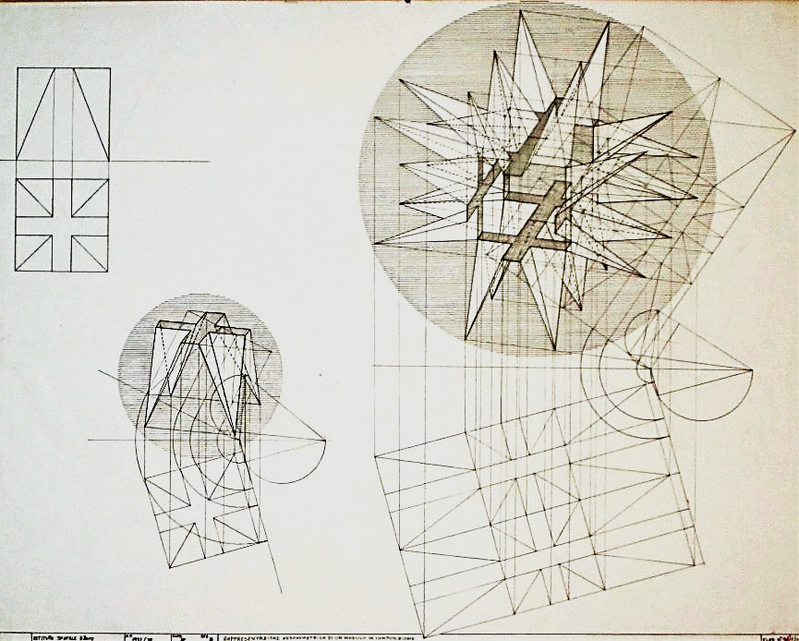
Geometria descrittiva dinamica
Indagine insiemistica sulla doppia proiezione ortogonale di Monge
COMPENETRAZIONE DI SOLIDI A FACCE
COMPENETRAZIONE DI DUE PRISMI A BASE TRIANGOLARE CON UN PARALLELEPIPEDO A BASE RETTANGOLARE
Il disegno è stato eseguito
nell’a. s. 1997/98
da Deiana Maria Paola
della classe 3B
dell’Istituto Statale d’Arte «G. Mazara»
Sulmona
per la materia
« Disegno geometrico e architettonico »
del vecchio ordinamento
Insegnante:
Prof. Elio Fragassi
Indice
1- Proiezioni ortogonali dei tre
solidi
2- Operazioni di ricerca delle compenetrazioni
3- Analisi dei segmenti di sezione
4- Evidenziazione grafica delle compenetrazioni
5- Immagine di sintesi
Il materiale può essere riprodotto citando la fonte
Autore Prof. Arch. Elio Fragassi

Slide 2
GEOMETRIA DESCRITTIVA DINAMICA – COMPENETRAZIONE DI SOLIDI A FACCE (Dati)
Torna a indice
La composizione è costituita dai seguenti tre solidi a facce
Parallelepipedo a base rettangolare con la base unita a π₁
Prisma a base triangolare con uno spigolo della base unito a π₁ e l’asse parallelo a π₂ e obliquo a π₁
lt
Prisma a base triangolare con uno spigolo della base unito a π₁ e l’asse parallelo a π₂ ma obliquo a π₁

Slide 3
GEOMETRIA DESCRITTIVA DINAMICA – COMPENETRAZIONE DI SOLIDI A FACCE (1)
Torna a indice
Sviluppo delle operazioni di ricerca
delle compenetrazioni
t₂β
t₂α₅
t₂α₂
t₂β
t₂β
t₂α₄
Prisma verde e piano α₁
Prisma verde e piano α₅
Operazione 1
Operazione 1
t₂β
Operazione 2
Operazione 2
Operazione 3
Operazione 3
t₂α₁
Prisma blu e piano α₁
Prisma blu e piano α₅
Operazione 1
Operazione 1
Operazione 2
Operazione 2
Operazione 3
Operazione 3
Prisma verde e piano α₂
Operazione 1
lt
Operazione 2
Operazione 3
Prisma blu e piano α₃
Operazione 1
Operazione 2
t₁α₃
Operazione 3
Prisma verde e piano α₄
Operazione 1
t₁α₂
Operazione 2
Operazione 3
Prisma blu e piano α₄
Operazione 1
t₁β
Operazione 2
t₁β
t₁β
Operazione 3
t₁α₄
t₁α₅
t₁β

Slide 4
GEOMETRIA DESCRITTIVA DINAMICA – COMPENETRAZIONE DI SOLIDI A FACCE (2)
Torna a indice
Individuazione dei segmenti di sezione visibili, invisibili e virtuali
Segmenti visibili
Segmenti invisibili
Segmenti virtuali
lt

Slide 5
GEOMETRIA DESCRITTIVA DINAMICA – COMPENETRAZIONE DI SOLIDI A FACCE (3)
Torna a indice
Con la presente si mette in evidenza, mediante tratteggi colorati, la lettura grafica delle compenetrazioni dei solidi con tutti i segmenti di sezione
lt

Slide 6
GEOMETRIA DESCRITTIVA DINAMICA – COMPENETRAZIONE DI SOLIDI A FACCE (4)
Torna a indice
Immagine sintetica delle relazioni di compenetrazione tra i tre solidi
lt

Slide 7
Torna a indice
Per maggiore completezza ed approfondimento degli argomenti si può consultare il seguente sito
https://www.eliofragassi.it/

